Slide 1







习题课
第六章
定积分的应用
一、计算旋转体体积的新方法
二、内容归纳
三、例题
机动 目录 上页 下页 返回 结束

Slide 2
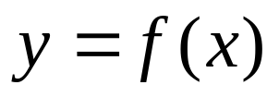







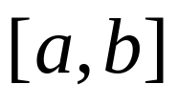





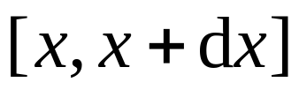



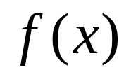

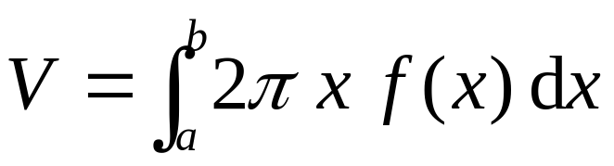
一、计算旋转体体积的新方法
求由曲线
、
、
及x轴所围图形，
绕y轴旋转所构成
的旋转体体积。
解：
取x为积分变量，
积分区间为
，任取
机动 目录 上页 下页 返回 结束

Slide 3
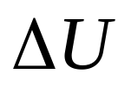
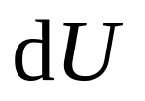
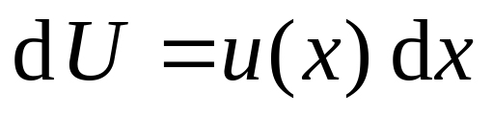
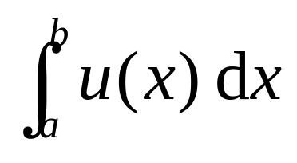

二、内容归纳
1. 基本方法 :
微元分析法
第一步 选取积分变量（如 x），
确定积分区间（如 [a, b]）
第二步 在 [a, b] 内任取一个典型小区间 [x, x+dx]，
“以常代变” 计算相应于 [x, x+dx] 上部分量
的近似值
第三步
机动 目录 上页 下页 返回 结束

Slide 4
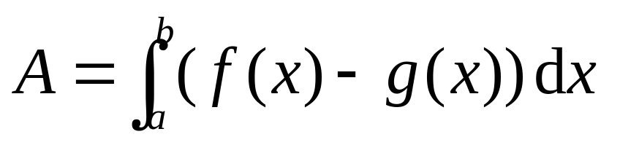
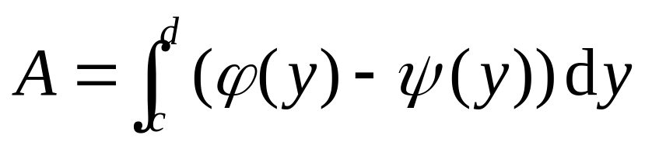
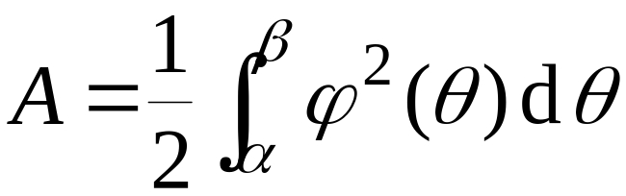
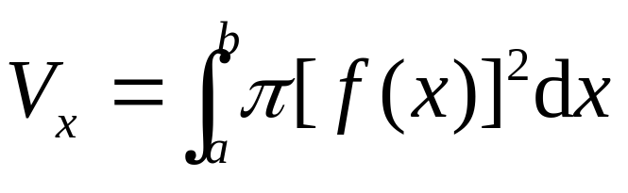
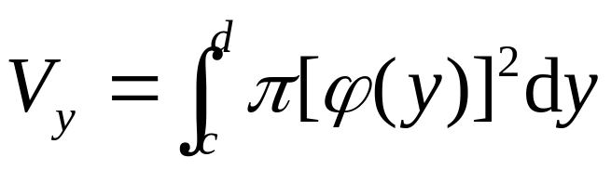
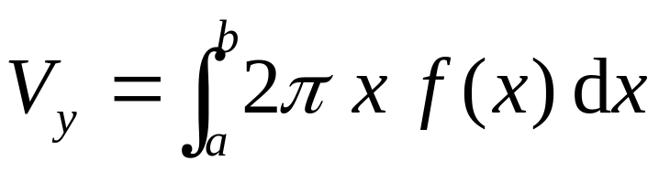
2. 定积分在几何方面的应用:
面积公式
体积公式
机动 目录 上页 下页 返回 结束

Slide 5
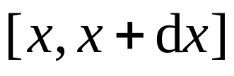
3. 定积分在物理方面的应用:
需要用微元法作具体分析
变力做功：
建立坐标系，
，在原题的
任取
背景下找出
x 位置下的力
功的微元
移动的距离
液体压力：
建立坐标系，
任取
，在原题的
背景下找出
x 位置在液面下的深度
压力的微元
小块薄片的面积
机动 目录 上页 下页 返回 结束

Slide 6
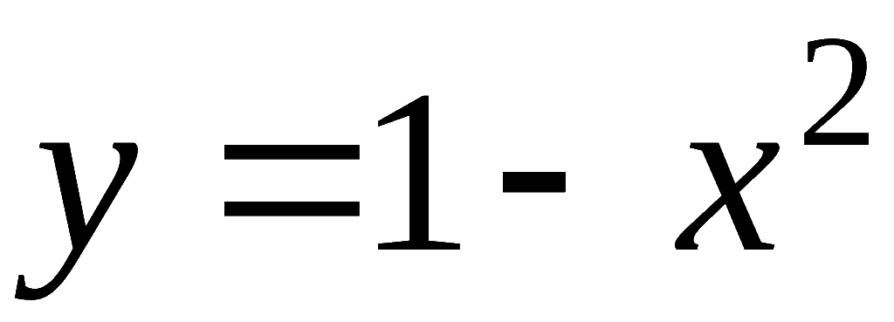
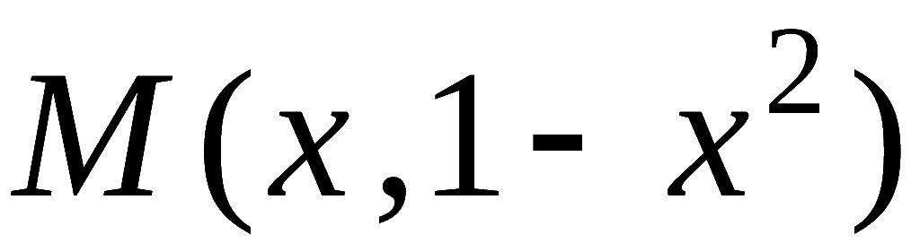

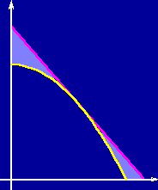


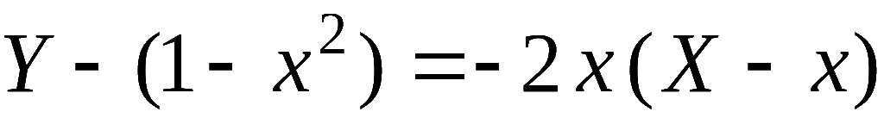

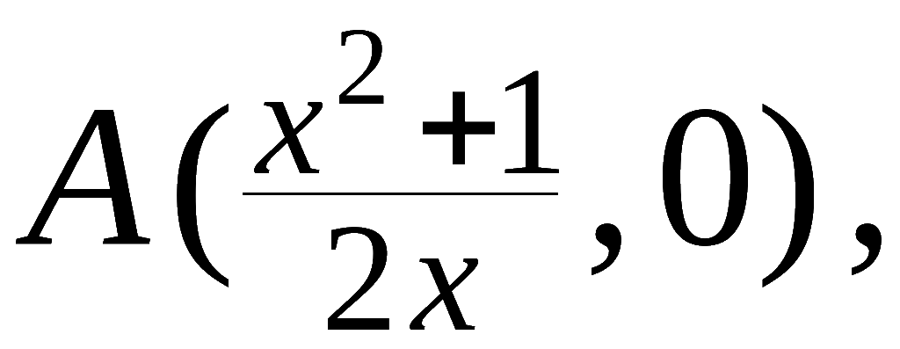
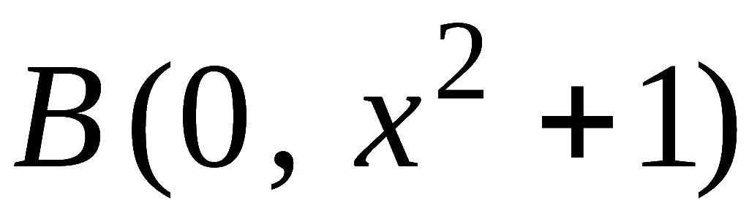


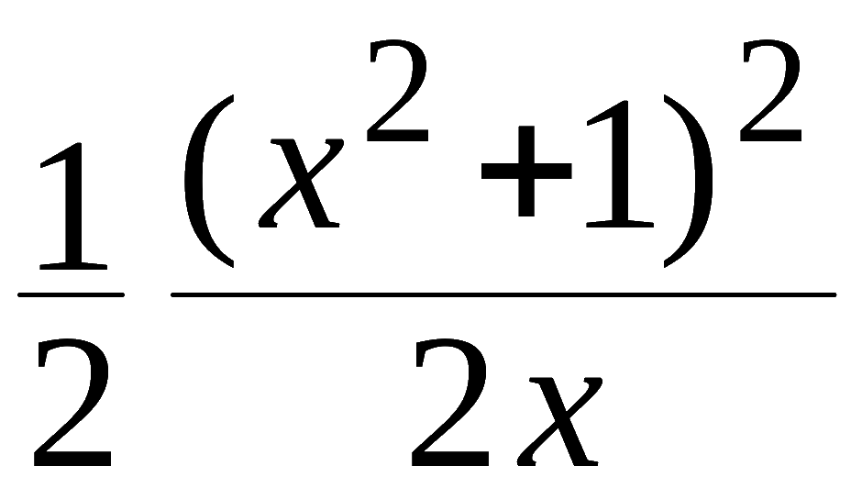
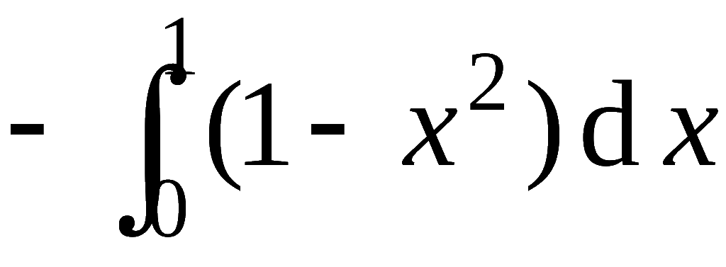
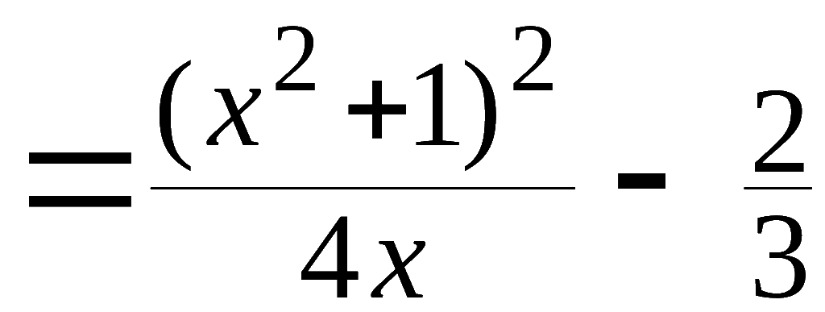

例1. 求抛物线
在(0,1) 内的一条切线, 使它与
两坐标轴和抛物线所围图形的面积最小.
解: 设抛物线上切点为
则该点处的切线方程为
它与 x , y 轴的交点分别为
所指面积
机动 目录 上页 下页 返回 结束

Slide 7
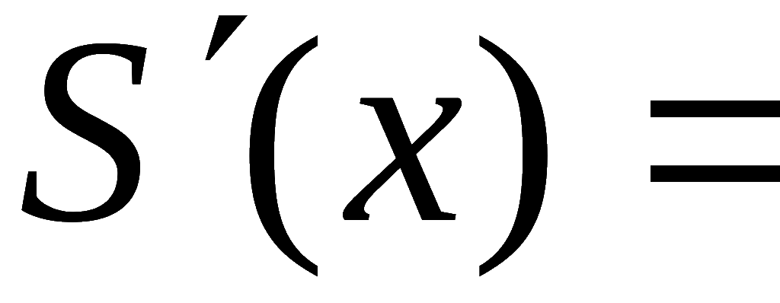
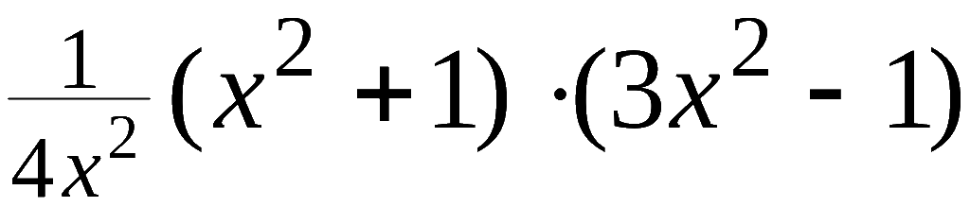
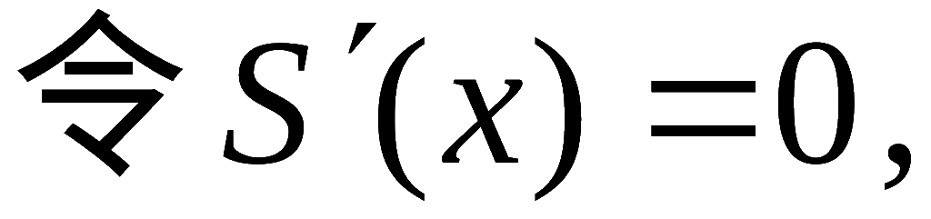
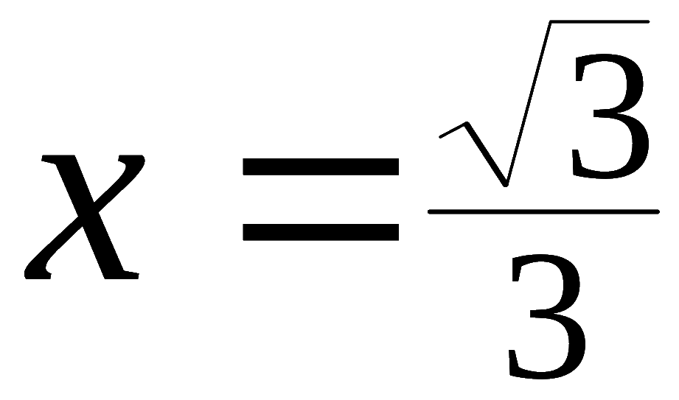
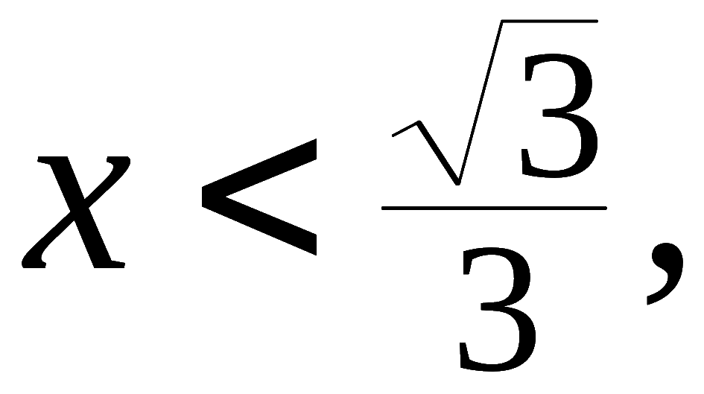
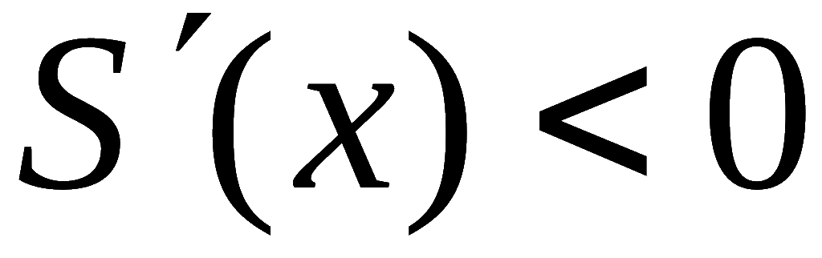
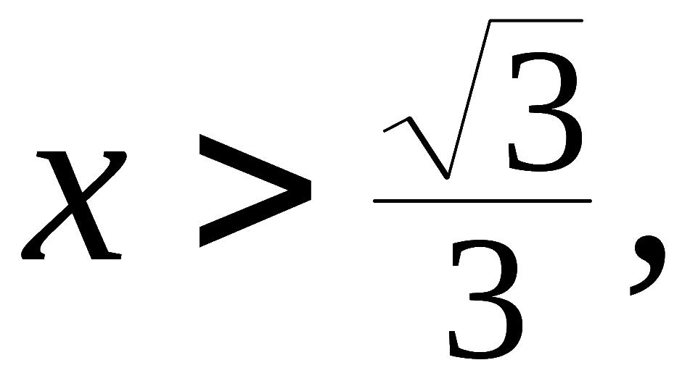
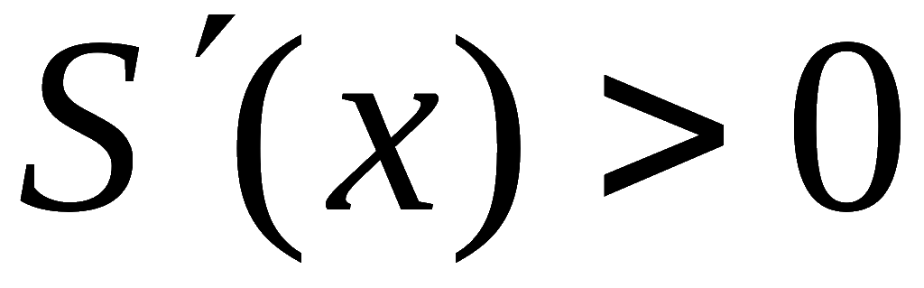
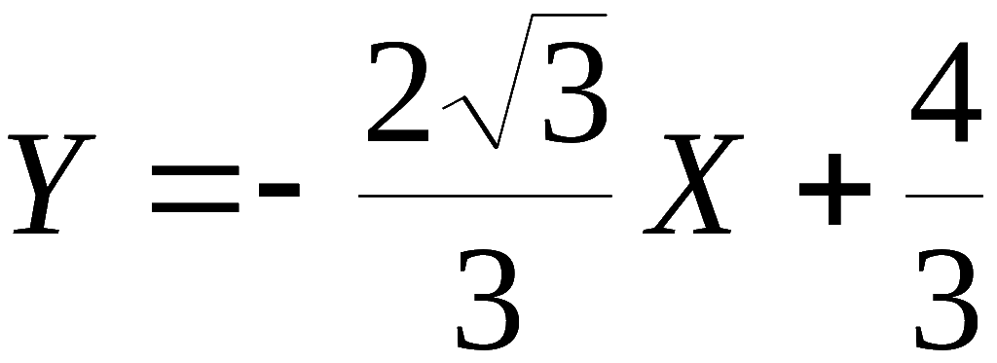
得[ 0 , 1] 上的唯一驻点
且为最小点 .
故所求切线为
机动 目录 上页 下页 返回 结束

Slide 8
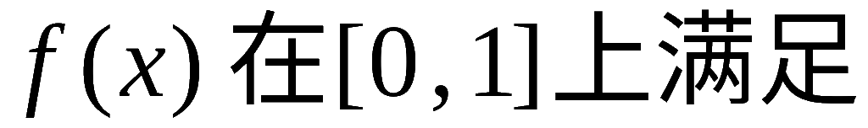
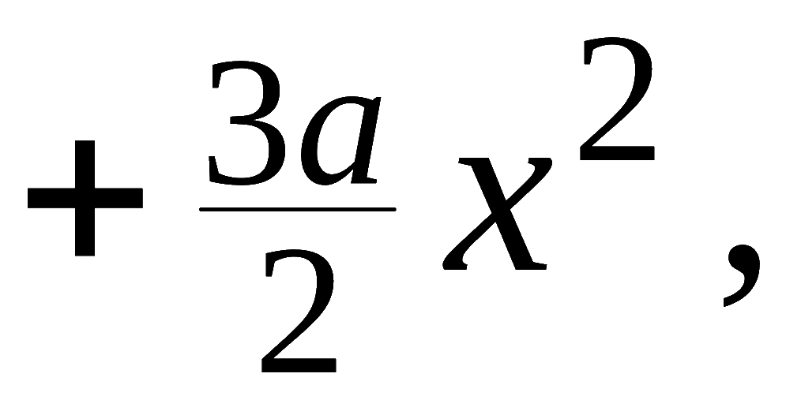
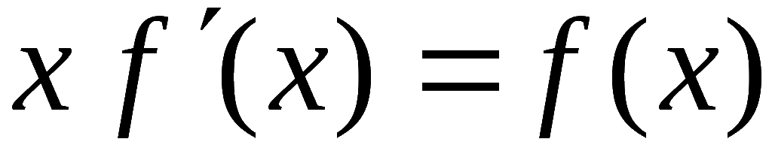


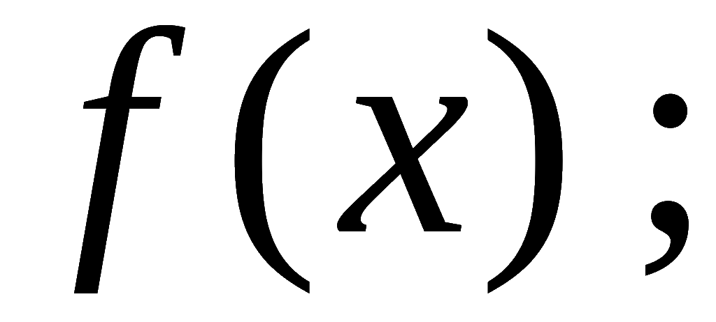
例2. 设非负函数
曲线
与直线
及坐标轴所围图形面积为 2 ,
(1) 求函数
(2) a 为何值时, 所围图形绕 x 轴旋转一周所得旋
转体体积最小 ?
(3) 按(2)中所得的 a , 求所围图形绕 y 轴旋转一周
所得旋转体体积。
机动 目录 上页 下页 返回 结束

Slide 9

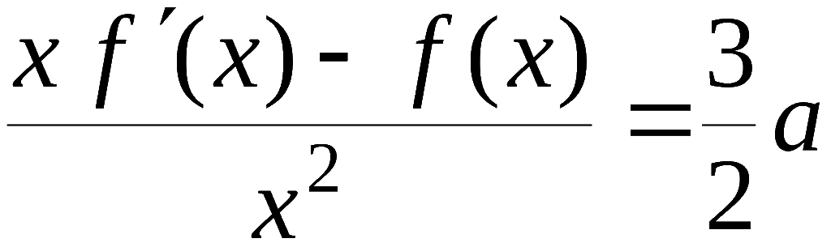
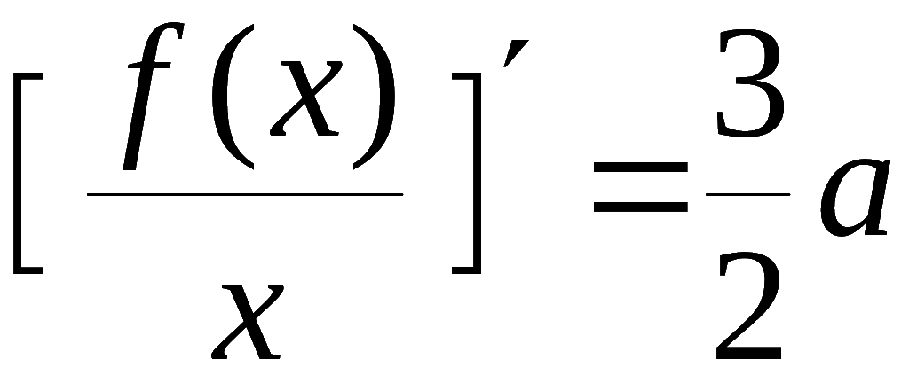
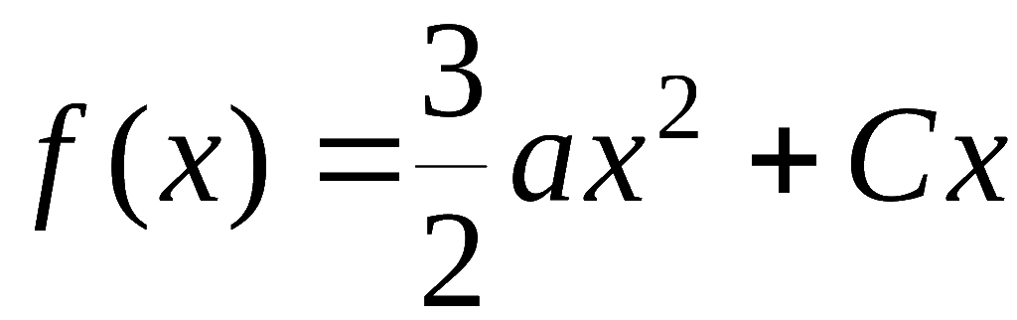


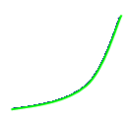



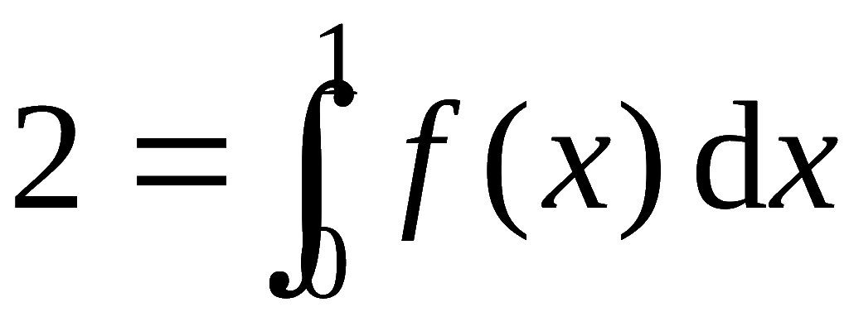
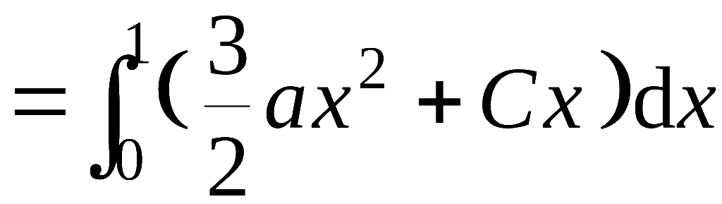
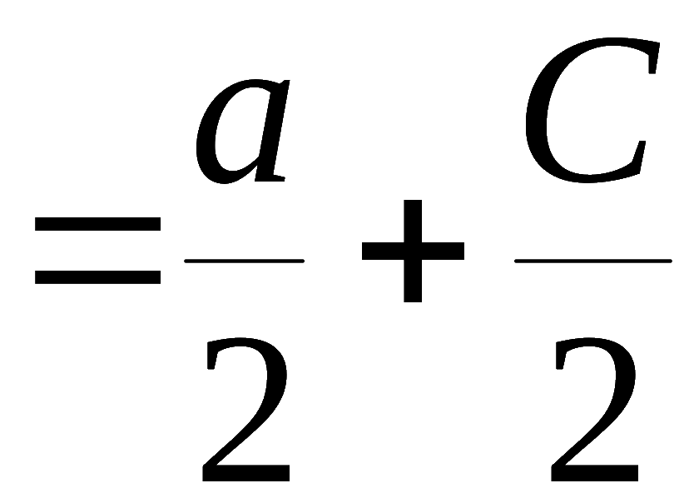
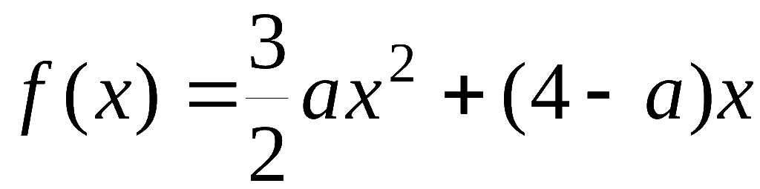
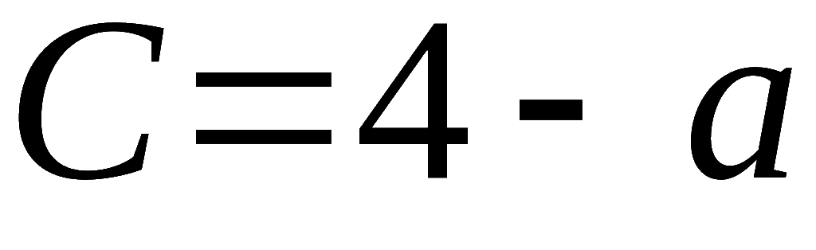
解: (1)
由方程得
即
故得
表明 y = f (x) 是过原点且开口向上
(下)的抛物线，
根据图形面积为2求C
1
机动 目录 上页 下页 返回 结束

Slide 10
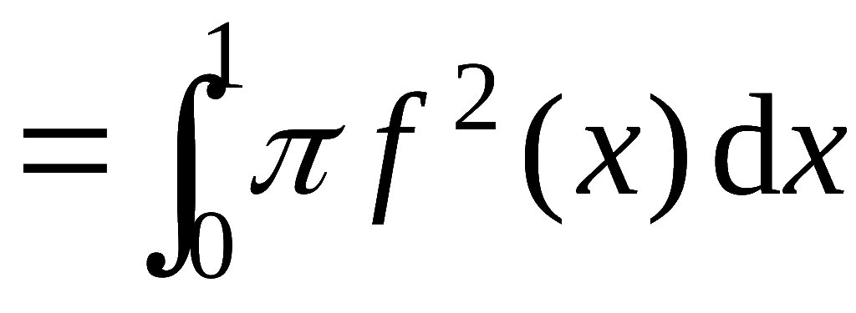
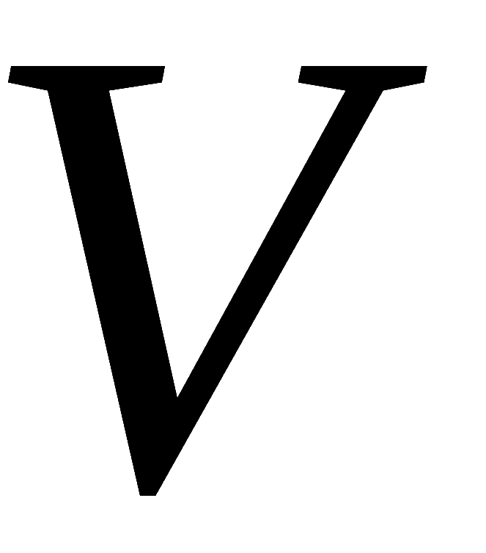
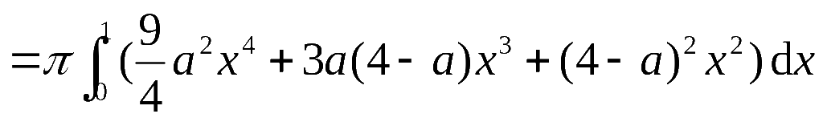










(2) 旋转体体积
又
为唯一极小点,
因此
时 V 取最小值 .
机动 目录 上页 下页 返回 结束

Slide 11









(3) 由
，得
以
及
、
所围图形绕 y 轴
旋转一周
，则旋转体体积
1
0
1
0
1
机动 目录 上页 下页 返回 结束

Slide 12













例3. 半径为 R , 密度为
的球沉入深为
H ( H > 2 R )
的水池底, 水的密度
现将其从水池中取出, 需做多少功 ?
解:
建立坐标系如图 .
则对应
上球的薄片提到水面上的微功为
提出水面后的微功为
微元体积
所受重力
上升高度
机动 目录 上页 下页 返回 结束

Slide 13










因此微功元素为
球从水中提出所做的功为
“偶倍奇零”
机动 目录 上页 下页 返回 结束

